Slide 1
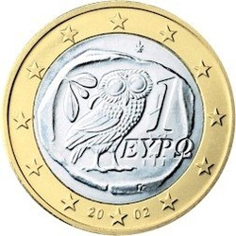
UNA POLIS DEMOCRÁTICA: ATENAS
ATENAS SE DEDICABA AL COMERCIO DE TRIGO, ACEITE Y VINO
SU PODER CRECIÓ POR SU ESCUADRA NAVAL Y POR LA POSESIÓN DE LAS MINAS DE PLATA DEL MONTE LAURIÓN
ATENAS FUE PIONERA EN ADOPTAR LA DEMOCRACIA

Slide 2
UNA POLIS DEMOCRÁTICA: ATENAS
LA DEMOCRACIA ATENIENSE FUE EL PRECEDENTE DE LAS DEMOCRACIAS ACTUALES
DEMOCRACIA SIGNIFICA (PODER DEL PUEBLO)
PERO NO ERA UN SISTEMA EN EL QUE TODOS PODÍAN PARTICIPAR
SÓLO LOS CIUDADANOS PODÍAN VOTAR Y SER ELEGIDOS

Slide 3
UNA POLIS DEMOCRÁTICA: ATENAS
LOS CIUDADANOS
PAGABAN IMPUESTOS Y PODÍAN POSEER CASAS O TIERRAS
VOTABAN EN LAS ASAMBLEAS
LOS NO-CIUDADANOS
EXTRANJEROS
(PERSONAS LIBRES)
ESCLAVOS
(SIN DERECHOS)
MUJERES
(NO SE LES DEJABA PARTICIPAR)

Slide 4
LA ASAMBLEA O EKKLESÍA
ERA LA
ASAMBLEA
MÁS
IMPORTANTE
PARTICIPABAN
TODOS
LOS
CIUDADANOS
MAYORES
DE
20 AÑOS
ELIGEN
A LOS
MAGISTRADOS,
SENTENCIAN
A MUERTE
O AL
OSTRACISMO
Y VOTAN
LAS LEYES

Slide 5
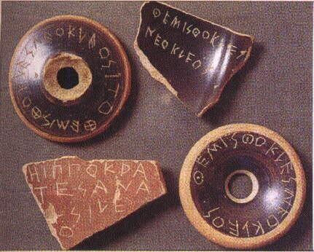
LA OSTRACA

Slide 6
EL CONSEJO DE “LOS 500” O BOULÉ
ERAN 500
MIEMBROS
DE LA
EKKLESÍA
ELEGIDOS
POR
SORTEO
SE REUNÍAN
TODOS LOS
DÍAS
EXCEPTO
LOS FESTIVOS
ELABORABAN
LAS LEYES Y
CONTROLABAN
A LOS
MAGISTRADOS

Slide 7
LOS MAGISTRADOS
ERAN LOS
ENCARGADOS
DE
HACER
CUMPLIR
LAS
DECISIONES
DE LA
EKKLESÍA
LOS ESTRATEGAS
DIRIGÍAN
EL EJÉRCITO
Y LA
ARMADA
LOS ARCONTES
ERAN LOS
JUECES
Y DIRIGÍAN
LOS
RITOS
RELIGIOSOS

Slide 8
LAS GUERRAS MÉDICAS
LOS PERSAS, QUE PROCEDÍAN DEL ACTUAL IRÁN, SOMETIERON EN EL S. VI A. C. A VARIAS COLONIAS GRIEGAS DE JONIA
CUANDO ÉSTAS SE REBELARON EN EL 499, PIDIERON AYUDA A LOS GRIEGOS
HUBO 2 GUERRAS MÉDICAS

Slide 9
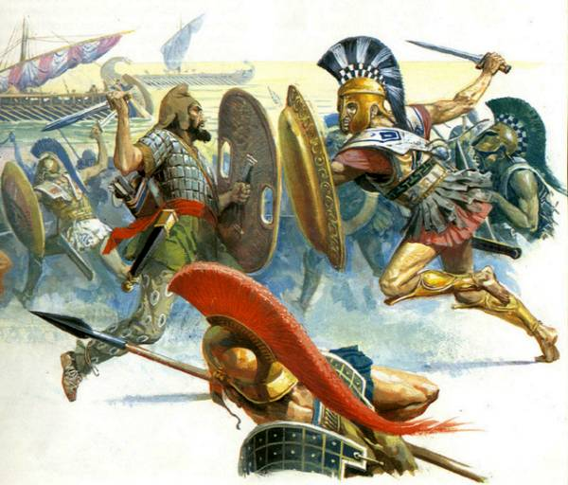
LA Iª GUERRA MÉDICA
EL SHA DARÍO MANDÓ DESTRUIR A LOS QUE HABÍAN AYUDADO A JONIA
LOS ATENIENSES, CON UN EJÉRCITO COMPUESTO DE HOPLITAS, DERROTARON A LAS NUMEROSÍSIMAS TROPAS PERSAS EN LA BATALLA DE MARATÓN

Slide 10
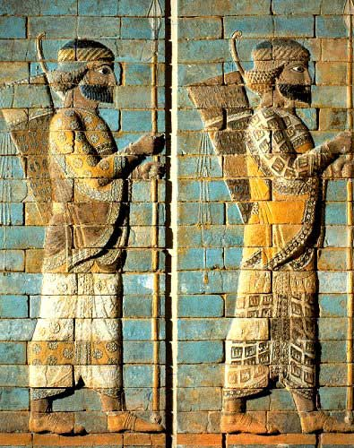
LA IIª GUERRA MÉDICA
JERJES, EL HIJO DE DARÍO, INTENTÓ VENGAR A SU PADRE
ENVÍO EMBAJADORES A LOS GRIEGOS PARA QUE SE RINDIERAN
LA RESPUESTA DE LOS ATENIENSES Y ESPARTANOS FUE MATARLOS
JERJES REUNIÓ UN EJÉRCITO DE 500. 000 HOMBRES
EN ÉL IBAN “LOS INMORTALES”, LA GUARDIA PERSONAL DEL SHA

Slide 11
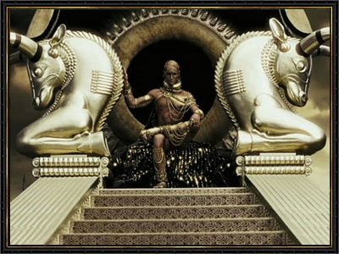
LA IIª GUERRA MÉDICA
JERJES INTENTÓ PASAR EL HELESPONTO CONSTRUYENDO UN PUENTE DE BARCAS
UNA TORMENTA DESTRUYÓ
EL PUENTE. JERJES HIZO
DAR MIL LATIGAZOS AL MAR
PARA EVITAR EL MONTE ATHOS CONSTRUYERON UN CANAL PARA QUE LA FLOTA PERSA LES ACOMPAÑASE

Slide 12
LA IIª GUERRA MÉDICA
300 ESPARTANOS AL MANDO DE SU REY LEÓNIDAS Y 1100 DE OTROS GRIEGOS
PRESENTARON BATALLA EN EL DESFILADERO DE LAS TERMÓPILAS
DURANTE TRES DÍAS DE BATALLA, LOS PERSAS NO PUDIERON DERROTARLES

Slide 13
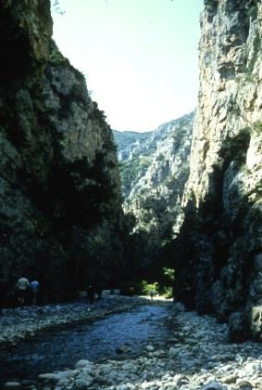
LA IIª GUERRA MÉDICA
PERO UN PASTOR LLAMADO EFIALTES INDICÓ A LOS PERSAS UN SENDERO POR EL QUE PODER ATACAR A LOS GRIEGOS POR LA ESPALDA
LEÓNIDAS Y SUS SOLDADOS DECIDIERON SEGUIR COMBATIENDO Y NO RETIRARSE
TODOS MURIERON LUCHANDO

Slide 14
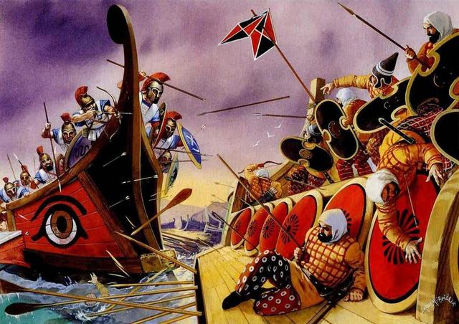
LA IIª GUERRA MÉDICA
LA RESISTENCIA DE LAS TERMÓPILAS DIO TIEMPO A QUE LOS ATENIENSES PREPARARAN SU ESCUADRA
ATRAJERON A LA FLOTA PERSA A LAS ESTRECHAS AGUAS DE SALAMINA Y LA ANIQUILARON
DESPUÉS DERROTARON AL EJÉRCITO PERSA EN PLATEA

Slide 15
HEGEMONÍA DE ATENAS
TRAS LA VICTORIA ANTE LOS PERSAS, EL TRIUNFO LO ACAPARÓ ATENAS
SE CREÓ LA LIGA DE DELOS
LA MISIÓN DE LA LIGA ERA PROTEGER A LOS GRIEGOS DE LOS PERSAS
PERO ATENAS DESVIÓ EL DINERO DE LA LIGA PARA ENRIQUECERSE

Slide 16
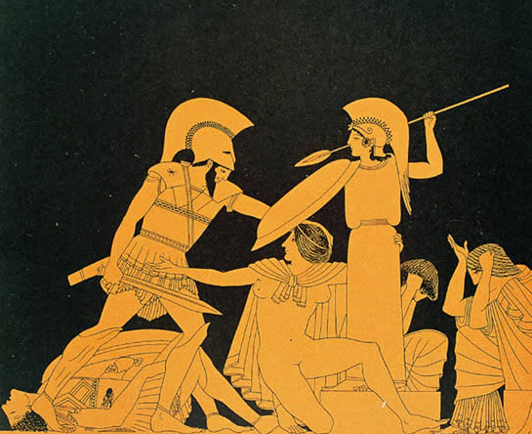
LAS GUERRAS DEL PELOPONESO
MUCHAS POLIS GRIEGAS, INDIGNADAS CON ATENAS, SE UNIERON CON ESPARTA PARA COMBATIR
LA GUERRA FUE DESTRUCTIVA Y CRUEL, ACABANDO CON LA ECONOMÍA GRIEGA
LA VENCEDORA FUE ESPARTA, PERO GRECIA NUNCA VOLVIÓ A RECUPERARSE

Slide 17
4. ALEJANDRO MAGNO Y EL HELENISMO
MACEDONIA ERA UN REINO DEL NORTE DE GRECIA ALGO ATRASADO
NO PARTICIPÓ EN LAS GUERRAS DEL PELOPONESO
APROVECHÓ LA DEBILIDAD DE LAS POLIS PARA CONQUISTARLAS (FILIPO II)
POR PRIMERA VEZ, GRECIA ESTABA UNIDA

Slide 18
ALEJANDRO MAGNO CONQUISTA PERSIA
ALEJANDRO MAGNO UTILIZÓ TODAS LAS FUERZAS DE GRECIA PARA CONQUISTAR EL IMPERIO PERSA
ALEJANDRO TENÍA UNA NUEVA TÁCTICA MILITAR, LA FALANGE
DERROTÓ A LOS PERSAS EN LAS BATALLAS DE ISSOS Y GAUGAMELA
SU IMPERIO SE EXTENDIÓ DESDE EGIPTO A AFGANISTÁN Y EL NORTE DE LA INDIA

Slide 19
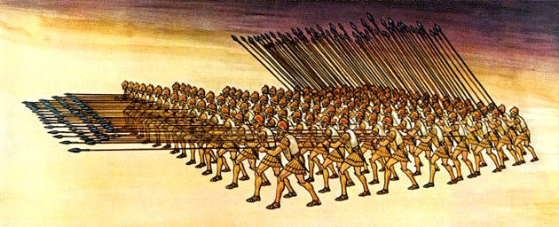
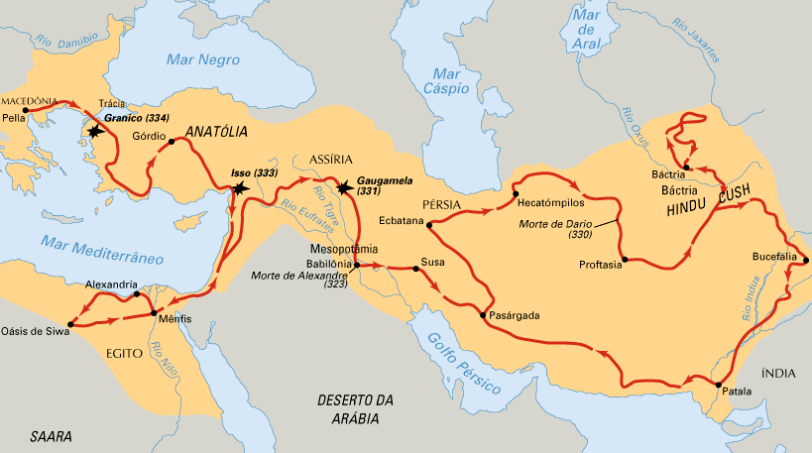
LA FALANGE MACEDÓNICA
Y EL IMPERIO DE ALEJANDRO MAGNO

Slide 20
EL IMPERIO DESPUÉS DE LA MUERTE DE
ALEJANDRO MAGNO
ALEJANDRO MAGNO MURIÓ A LA EDAD DE 33 AÑOS
HABÍA FUNDADO MUCHAS CIUDADES CON COLONOS GRIEGOS EN ASIA
LA CULTURA GRIEGA SE DIFUNDIÓ POR ORIENTE
SUS GENERALES SE DIVIDIERON EL IMPERIO Y CREARON REINOS CONOCIDOS COMO LAS MONARQUÍAS HELENÍSTICAS

Slide 21
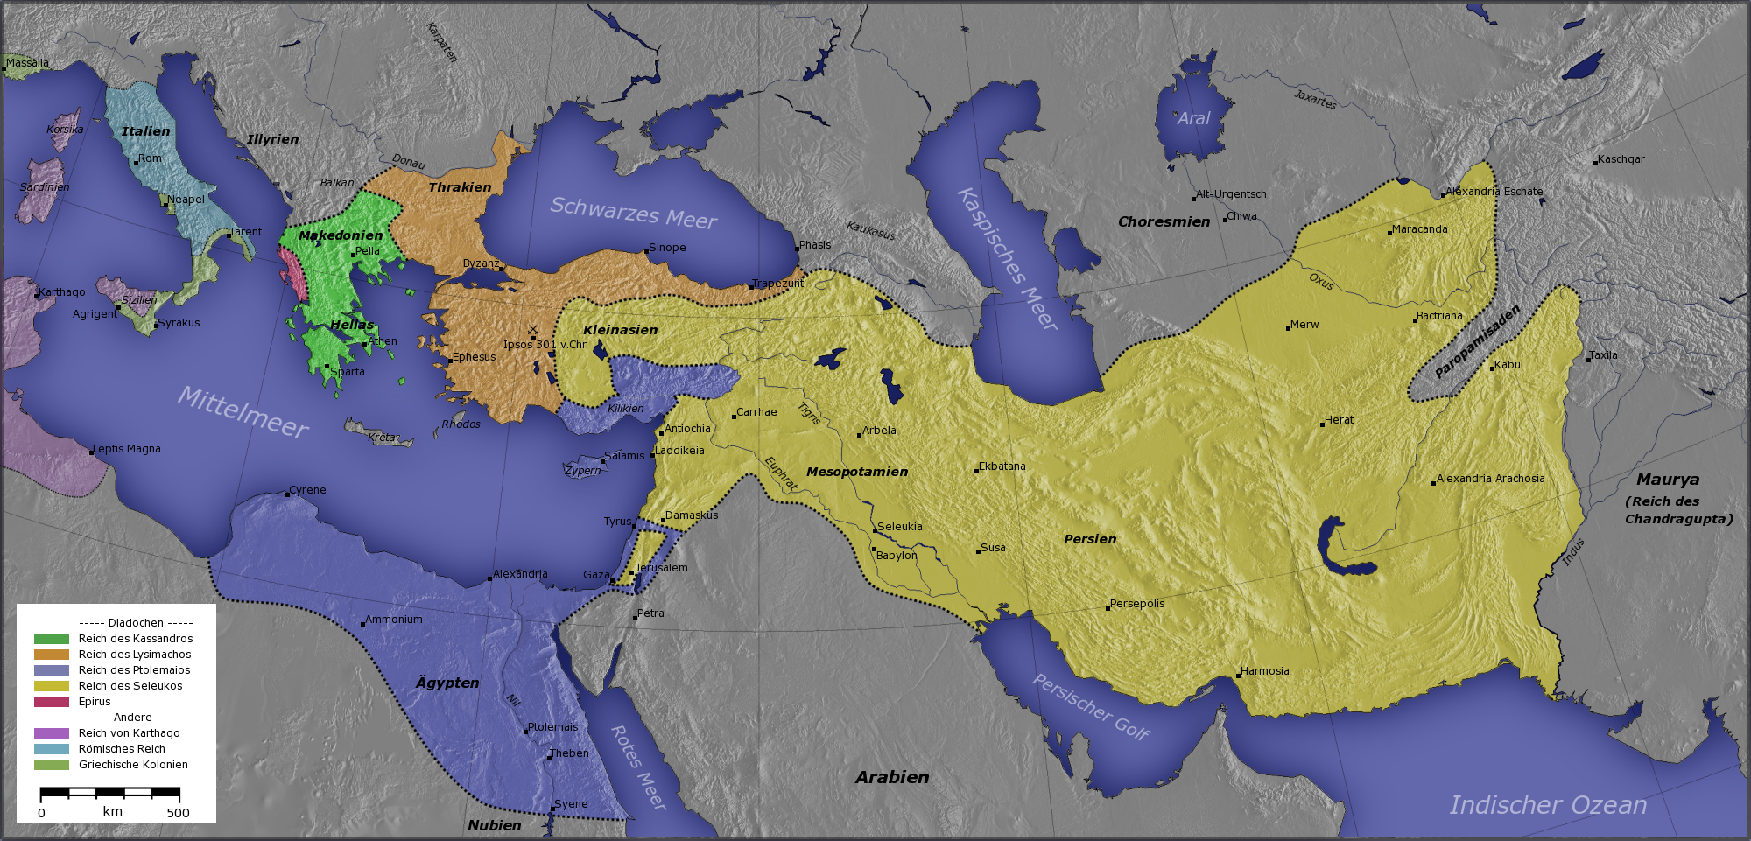
EL REPARTO DEL IMPERIO DE
ALEJANDRO MAGNO

